Slide 1
Egyszerű állapotváltozások

Slide 2
TDR alaptípusok
A határoló faltól függően
merev és adiatermikus
merev és diatermikus
rugalmas és diatermikus
rugalmas és adiatermikus
Minden esetben feltételezzük, hogy a TDR zárt, azaz fala nem áteresztő és egyébként leárnyékoló!

Slide 3
Merev és adiatermikus
Lehetséges kölcsönhatások
Semmiféle kölcsönhatás nem lehetséges.
Magára hagyott rendszer! Benne előbb-utóbb termodinamikai egyensúly jön létre.
(Le Chatelier-Braun féle elv)
Változó állapotjelzők
Mind az intenzív mind az extenzív állapotjelzők állandók.

Slide 4
Merev és diatermikus
Lehetséges kölcsönhatások
Termikus kölcsönhatás lehetséges.
Változó állapotjelzők
A nyomás és a hőmérséklet változhat, a térfogat és a fajtérfogat állandó.
Állandó térfogatú rendszer!
Állandó térfogatú állapotváltozás!

Slide 5
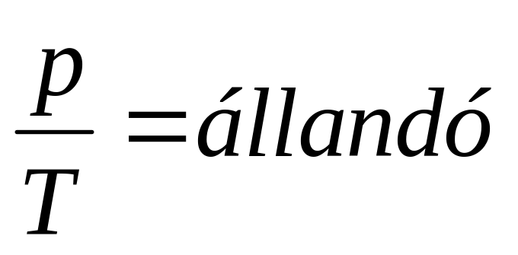
Összefüggés az állapotjelzők között
Kísérletekkel igazolt, hogy állandó térfogatú állapotváltozás esetén a gázhalmazállapotú termodinamikai testre vonatkozóan:
Gay-Lussac II. törvény

Slide 6
Állandó térfogatú állapotváltozás ábrázolása
p
p₂
2
izochor
p₁
1
v
v

Slide 7
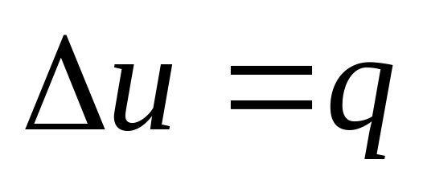
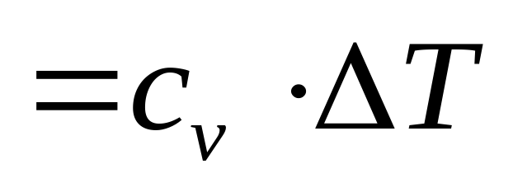
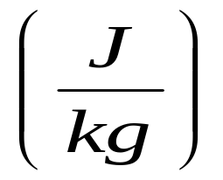
Állandó térfogatú állapotváltozás sajátosságai
Munkavégzés nincs (merev fal)
A TDR belső energiájának növekedése, ill. csökkenése megegyezik a TDR-el közölt, ill. a TDR által a környezetnek átadott hővel (energiamegmaradás)
A belső energia a TDR rendszer mikroszkopikus építőelemeinek a TDR tömegközéppontjára vonatkoztatott kinetikus és potenciális energiájának összege!

Slide 8
Rugalmas és diatermikus
Lehetséges kölcsönhatások
A termikus és a mechanikai kölcsönhatás lehetséges.
Lehetséges változó állapotjelzők
Nyomás vagy hőmérséklet és fajtérfogat.
Az állapotváltozás (gáz halmazállapotú termodinamikai test esetén) lehet
állandó nyomású vagy
állandó hőmérsékletű.

Slide 9
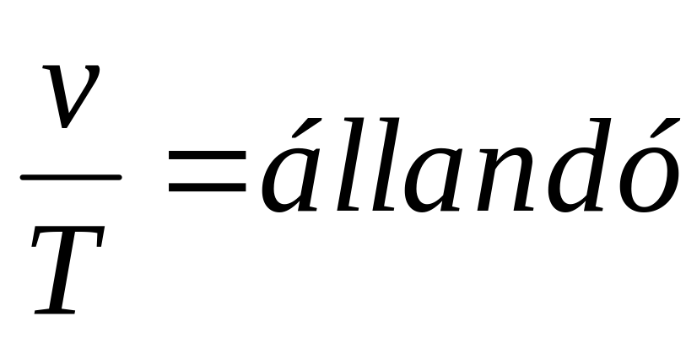
Összefüggés az állapotjelzők között
Kísérletekkel igazolt, hogy állandó nyomású állapotváltozás esetén a gázhalmazállapotú termodinamikai testre vonatkozóan:
Gay-Lussac I. törvény

Slide 10
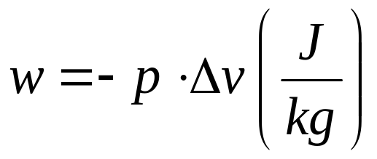
Állandó nyomású állapotváltozás ábrázolása
p
1
2
?
p
izobár
v
v₁
v₂

Slide 11
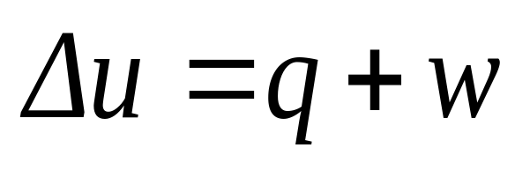
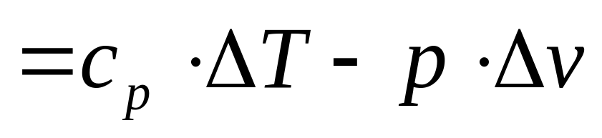
Állandó nyomású állapotváltozás sajátosságai
Egyidejű munkavégzés és hőközlés ill. hőelvonás van (rugalmas és diatermikus fal).
A TDR ún. belső energiája a TDR és a környezet között kicserélt hőenergia és mechanikai energia algebrai összege (energiamegmaradás)

Slide 12
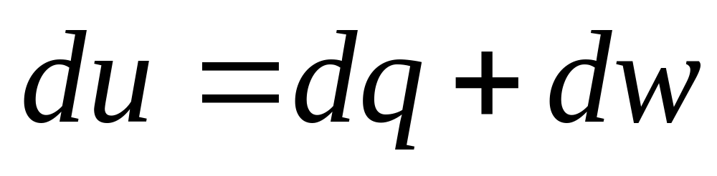
A termodinamika I. főtétele
A TDR-el közölt vagy a TDR által környezetnek átadott hő és a TDR és a környezet között kicserélt mechanikai energia algebrai összege a TDR belső energiájának megváltozásával egyenlő!
Energiamegmaradási törvény!

Slide 13
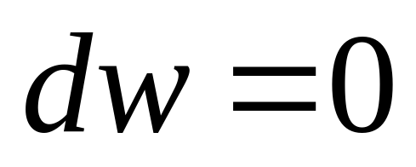
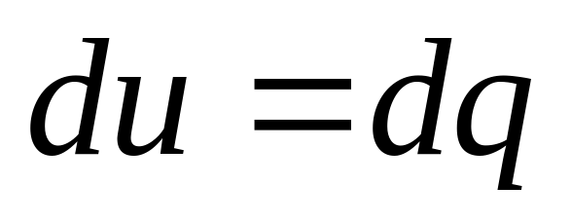

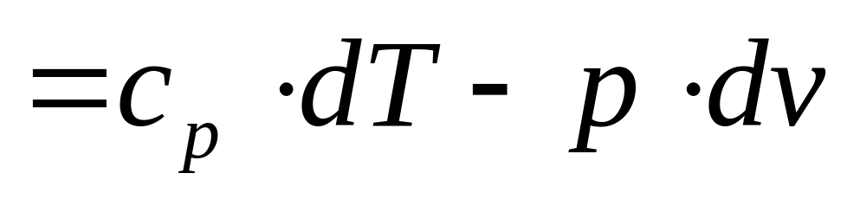
A termodinamika 1. főtétele
Állandó térfogatú állapotváltozás esetén
Állandó nyomású állapotváltozás esetén

Slide 14
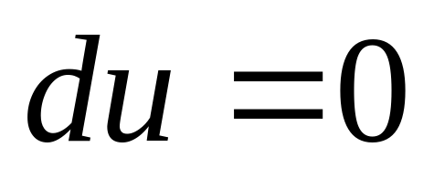
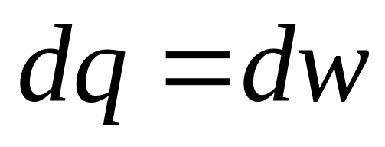
A termodinamika 1. főtétele
Állandó hőmérsékletű állapotváltozás esetén

Slide 15
Állandó hőmérsékletű állapotváltozás ábrázolása
p
Mi az összefüggés az állapotjelzők között ilyen esetben? Mi az egyenlete az izotermának?
2
p₂
1
p₁
v
v₂
v₁

Slide 16
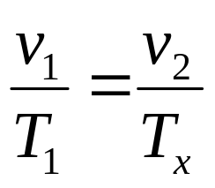
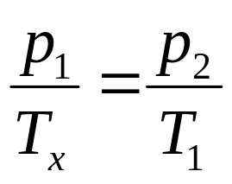
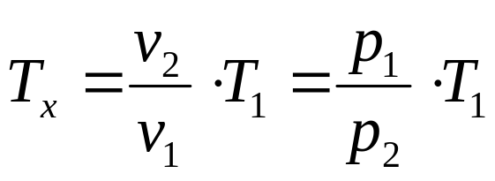
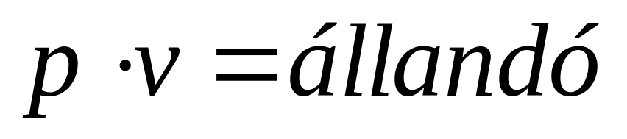
Az izoterma egyenlete – összefüggés az állapotjelzők között
p
2
p₂
Boyle-Mariotte törvény
X
1
p₁
v
v₂
v₁

Slide 17
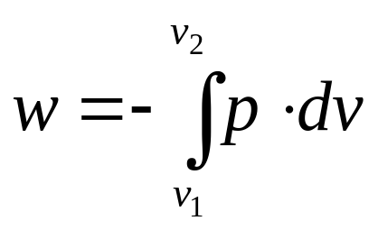
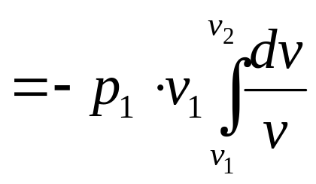
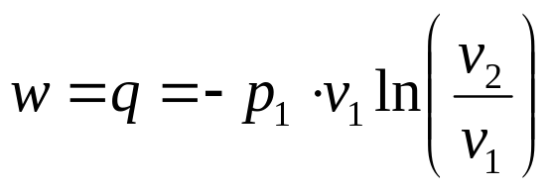
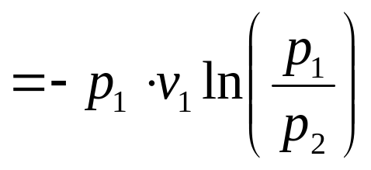
Az izotermikus állapotváltozás munkája
p
2
p₂
1
p₁
v
v₂
v₁

Slide 18
Rugalmas és adiatermikus
Lehetséges kölcsönhatások
Csak mechanikai kölcsönhatás lehetséges.
Adiabatikus rendszer!
Változó állapotjelzők
Valamennyi állapotjelző változik.

Slide 19
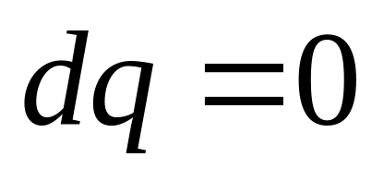
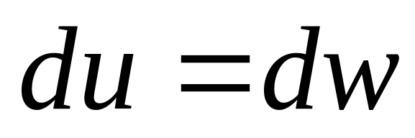
A termodinamika 1. főtétele
Adiabatikus állapotváltozás esetén

Slide 20
Adiabatikus állapotváltozás ábrázolása
p
Mi az összefüggés az állapotjelzők között ilyen esetben? Mi az egyenlete az adiabatának?
2
p₂
T₂
1
p₁
T₁
v
v₂
v₁

Slide 21
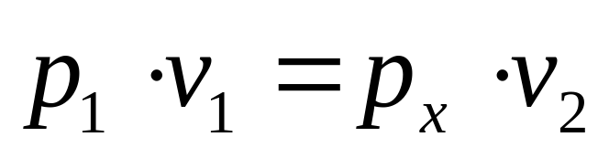
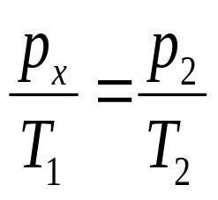
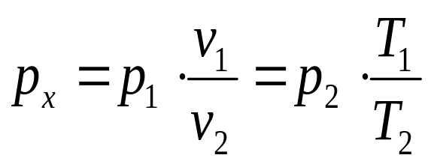
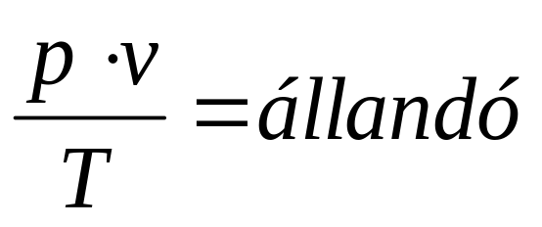
Az általános gáztörvény
p
2
p₂
X
p_{x}
T₂
1
p₁
T₁
v
v₂
v₁

Slide 22
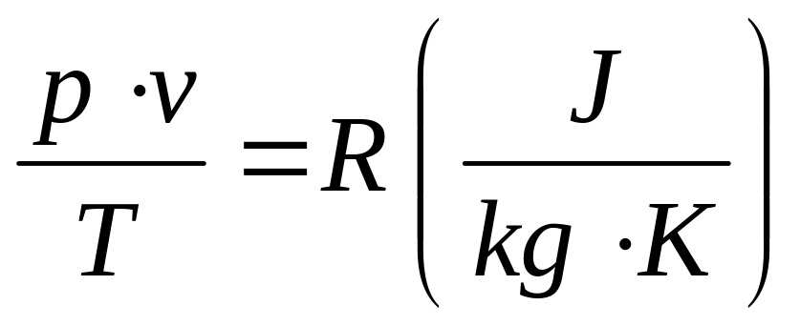
Általános gáztörvény
R anyagi jellemző, a specifikus gázállandó
1 kg gáz 1 K-nel történő hőmérsékletváltozásához tartozó terjeszkedési munka.

Slide 23
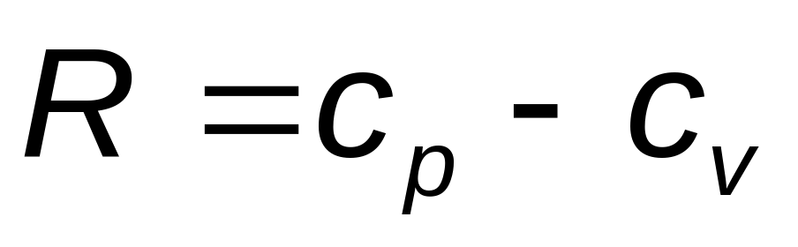
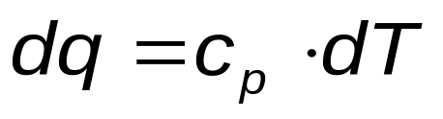
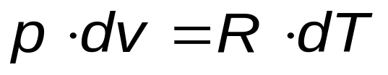
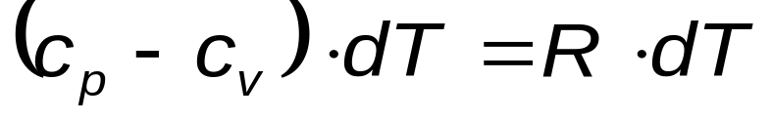
A Mayer-egyenlet
Az 1. főtételből
Mivel p=áll. esetben
Az ideális gáz állandó nyomáson és állandó térfogaton vett fajhőjének különbsége a gáz specifikus gázállandójával egyenlő.
és az általános gáztörvény differenciális alakjából

Slide 24
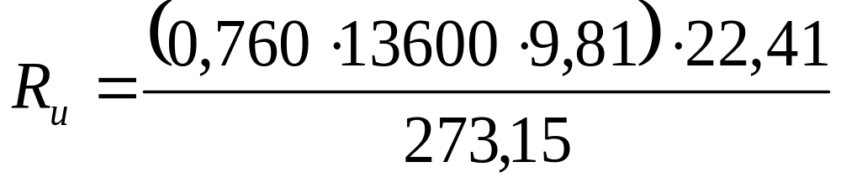
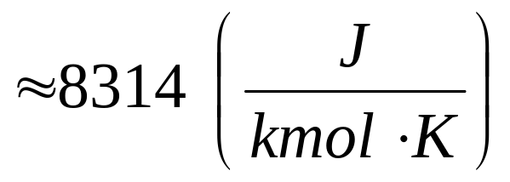
Az univerzális gázállandó
Az általános gáztörvényt 1 mól-nyi mennyiségre alkalmazva és tudva, hogy az 1 mól-nyi mennyiség térfogata minden gáz esetében ugyanakkora, azonos nyomás és hőmérséklet esetén, nevezetesen a normál állapotban 22,41 m³
Ez az állandó minden gázra azonos érték!

Slide 25
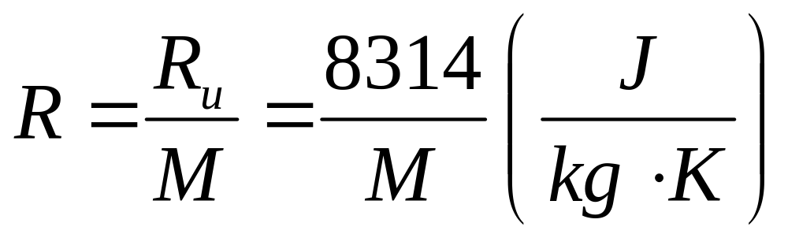
Valamely gáz specifikus gázállandója az univerzális gázállandó segítségével számítható ki.

Slide 26
Adiabatikus állapotváltozás ábrázolása
p
Mi az összefüggés az állapotjelzők között ilyen esetben? Mi az egyenlete az adiabatának?
2
p₂
T₂
1
p₁
T₁
v
v₂
v₁

Slide 27
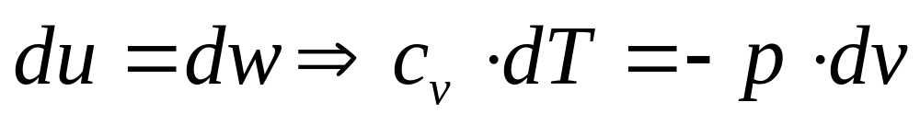
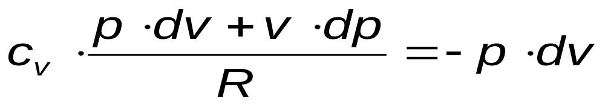
Az adiabata egyenlete
Az 1. főtételből
Az általános gáztörvényből
A kettő összevetéséből

Slide 28
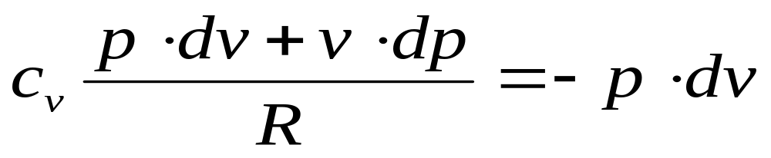
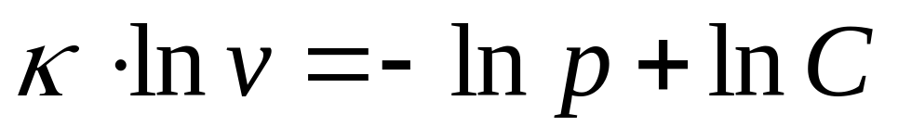
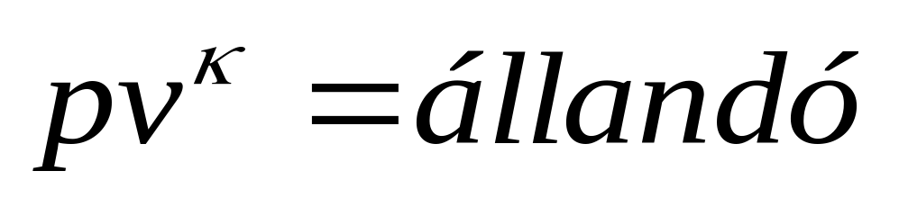
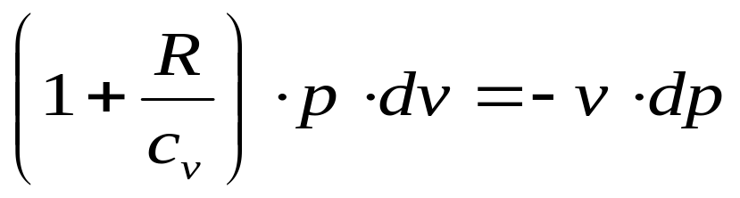
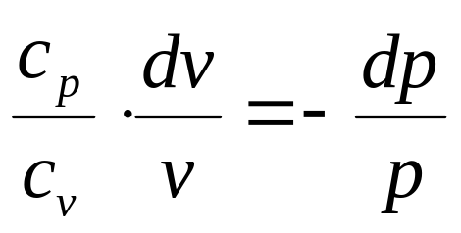
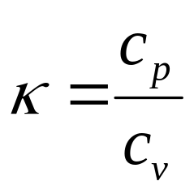
Az adiabata egyenlete
Átrendezés után
Az adiabatikus kitevő értéke:
a kétatomos gázok esetén kb. 1,4,
háromatomos gázok esetén kb. 1,3.
A Mayer-egyenlet felhasználásával

Slide 29
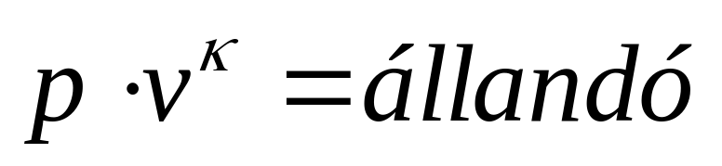
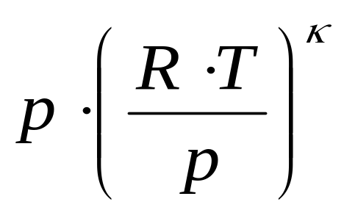
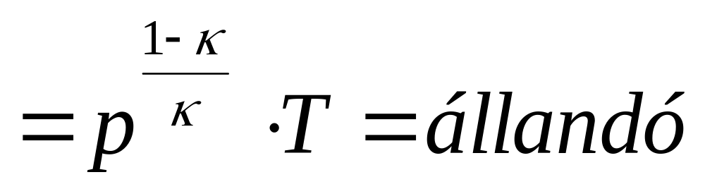
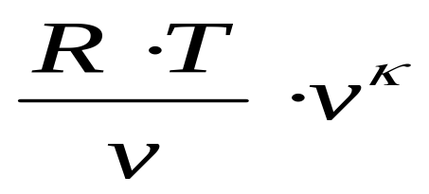
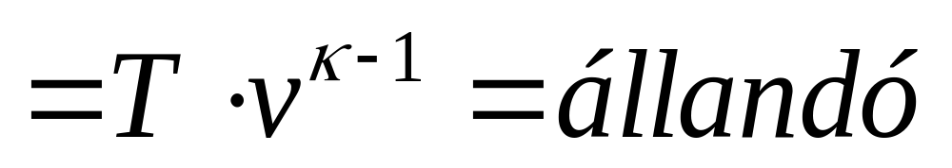
A Poisson-egyenletek

Slide 30

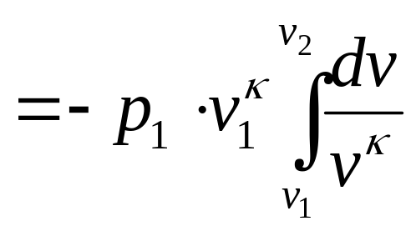

Az adiabatikus állapotváltozás munkája
p
2
p₂
T₂
1
p₁
T₁
v
v₂
v₁

Slide 31

Az adiabatikus állapotváltozás munkája

Slide 32



Az adiabatikus állapotváltozás munkája egyenlő a belső energia megváltozásának negatívjával

Slide 33

A politropikus állapotváltozás
Politropikus állapotváltozáson esik át az a TDR, melynek fala rugalmas és diatermikus, továbbá egyetlen állapotjelzője sem marad állandó az állapotváltozás során.
Matematikailag
Ahol ‘n’ a politropikus kitevő.

Slide 34

Az állapotváltozások ábrázolásának rendszere a p-v diagramban
p
n=0
n=1
n=∞
n=κ
v

Slide 35
A gyakorlatban előforduló politropikus kitevők
n=1 és n=κ között minden érték előfordul (hűtött adiabatikus folyamatok)
n>κ tartományban csak az adiabatikus kitevőhöz közeli értékek fordulnak elő (fűtött adiabatikus folyamatok)

Slide 36
A technikai munka fogalma
A gyakorlatban a technikai folyamatok nyitott rendszerben zajlanak le, azaz a rendszer és a környezet között van tömeg kölcsönhatás!
Az a munkamennyiség, mely egy nyitott rendszerben, adott folyamatsor ismételt, ciklikus végrehajtására alkalmas „technikai” gép működtetéséhez szükséges, ill. egy ilyen gép működése során nyerhető a technikai munka.

Slide 37


Nyitott, adiabatikus rendszerben lezajló változások
A rendszer munkavégző képességének megváltozása, azaz az ismétlődő vagy folyamatos működés során szükséges vagy nyerhető munka
A rendszerbe adott belső energiájú közeg érkezik, mely a belépésnél munkát végez a rendszeren
A rendszerből adott belső energiájú közeg távozik, melynek köszönhetően a rendszer a környezetén munkát végez

Slide 38


Az entalpia
Differenciális formában, egységnyi tömegű közegre

Slide 39



Az I. főtétel az entalpiával felírva

Slide 40


Nyitott, adiabatikus rendszerben lezajló változás
p
A kompresszió legyen adiabatikus!
A fizikai munkák előjeles összege a technikai munka
A „friss” közeg beszívásának fizikai munkája (-)
2
p₂
A komprimált közeg kitolásának fizikai munkája (+)
A kompresszió fizikai munkája (+)
1
T₂
p₁
T₁
v
v₂
v₁

Slide 41

Nyitott, izobár rendszerben lezajló változás
Tehát izobár rendszerben lezajló változás során a technikai munka zérus, azaz hasznos ill. hasznosítható munkavégzés nincs. Ilyen esetben az entalpia megváltozása a folyamat során a rendszer által felvett vagy leadott hővel egyezik meg.

Slide 42



Az állapotváltozások technikai munkája
Izochor állapotváltozás
Izobar állapotváltozás
Izotermikus állapotváltozás

Slide 43





Az állapotváltozások technikai munkája
Az adiabatikus és a politropikus állapotváltozás

Slide 44
Az ideális gáz
Olyan gáz melyre korlátozások nélkül érvényes az általános gáztörvény.
Az ilyen gáz:
súrlódásmentes
tökéletesen összenyomható
halmazállapota nem változik

Slide 45
Az ideális gáz állapotváltozása
Végtelenül lassan, egyensúlyi állapotok sorozatán keresztül valósul meg.
(egyensúlyi termodinamika)

Slide 46
Ellenőrző kérdések (1)
Milyen tulajdonságokkal kell rendelkeznie egy olyan TDR falának, mely rendszert magára hagyottnak lehet tekinteni?
Milyen összefüggés állapítható meg kísérleti úton az állapotjelzők között állandó térfogaton lezajló állapotváltozás esetén?
Milyen összefüggés állapítható meg kísérleti úton az állapotjelzők között állandó nyomáson lezajló állapotváltozás esetén?
Miért nem lehet munkavégzés izochor állapotváltozás esetén?
Miért ábrázolják az állapotváltozásokat p – v koordinátarendszerben?
Hogyan igazolható a grafikus úton, hogy az izochor állapotváltozás során munkavégzés nincs?
Mit értünk belső energia alatt?

Slide 47
Ellenőrző kérdések (2)
Mit értünk tágulási munka alatt?
Miért nem lehet hasznos munkavégzésre használni az izobár állapotváltozás tágulási munkáját?
Mit fejez ki a termodinamika 1. főtétele? Hogyan írható fel az állapotjelzők segítségével?
Mi tértünk általánosságban fizikai munka alatt?
Milyen függvénygörbe az izoterma a p – v koordinátarendszerben?
Hogyan bizonyítható be a Boyle-Mariotte törvény érvényessége?
Hogyan igazolható, hogy egy diatermikus falu TDR csak akkor lehet izotermikus, ha környezetével mechanikai kölcsönhatásban is áll?

Slide 48
Ellenőrző kérdések (3)
Hogyan jellemezhető a legegyszerűbben egy adiabatikus TDR?
Hogyan igazolható, hogy a TDR nyomásának és fajtérfogatának szorzata az abszolút hőmérsékletével osztva bármely állapotban ugyanazt az adott anyagra jellemző számot adja?
Hogyan definiálható a specifikus gázállandó?
Hogyan határozható meg az univerzális gázállandó?
Hogyan határozható meg a specifikus gázállandó az univerzális gázállandó segítségével?
Milyen összefüggés szerinti függvénnyel ábrázolható az adiabtikus állapotváltozás a p-v koordinátarendszerben?
Melyek a Poisson-egyenletek?

Slide 49
Ellenőrző kérdések (4)
Igazolja, hogy az adiabatikus állapotváltozás a nyomás és a fajtérfogat olyan szorzatfüggvényével írható le, melyben a nyomás az első hatványon szerepel a fajtérfogat hatványkitevőjében pedig a közeg fajhőinek hányadosa van!
Írja fel p.v^{κ} összefüggésből kiindulva, hogy milyen kapcsolat áll fenn adiabatikus állapotváltozás esetén a hőmérséklet és a nyomás között!
Hogyan lehet szemléletesen igazolni, hogy az adiabatikus kompresszió fizikai munkája kisebb mint az ugyanazon nyomáshatárok közötti izotermikus kompresszióé?
Mi a Mayer-egyenlet?
Mi az adiabatikus kitevő?
Mit értünk politropikus állapotváltozás alatt?
Mi a technikai munka?

Slide 50
Ellenőrző kérdések (5)
Hogyan igazolható, hogy az izotermikus állapotváltozás esetén a fizikai és a technikai munka között csak az előjel ad különbséget?
Hogyan igazolható, hogy a politropikus állapotváltozás esetén a technikai munka abszolút értéke éppen a fizikai munka n-szerese?
Milyen gázokra érvényes az általános gáztörvény?
Mit értünk egyensúlyi termodinamika alatt?
Milyen jellemző tulajdonságai vannak az ideális gáznak?

